Slide 1

PASCAL 编译器
王梁 张永航 胡亮泽
X86 ASSMBLE CODE GENERATED

Slide 2


OVERVIEW
整体目标
对PASCAL的源码进行编译，生成正确的X86汇编代码，并能够生成正确的机器指令
目前进度
能够成功输出汇编代码

Slide 3
符号表
Symbol table plays an important role in our compiler

Slide 4
主要作用
维护运行上下文环境
生成汇编源码
符号表维护当前的环境中的所有符号，包
括变量，函数，过程等等信息，以及嵌套
层次等重要信息
嵌套层次可以用于变量的正确访问以及编
译的正常退出
符号表中记录了所有汇编代码生成时
需要的符号属性值

Slide 5
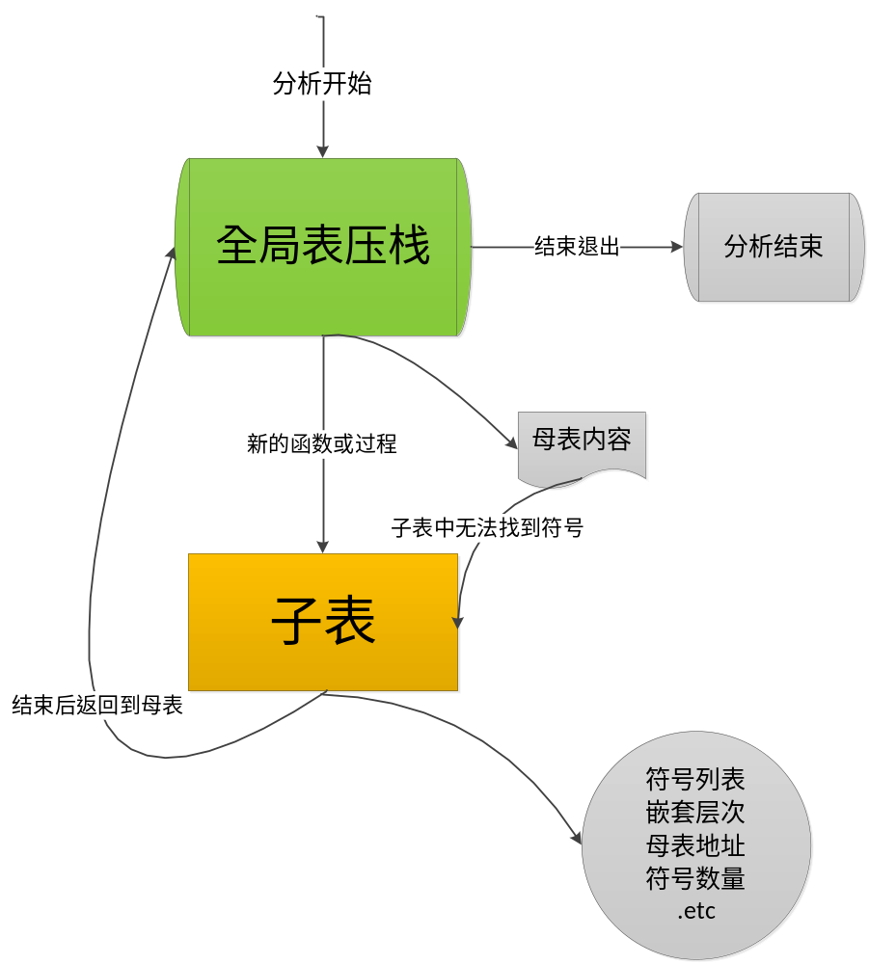
工作模式
符号表的生命周期
入栈
出栈
数据输入
符号表的内容
符号列表
嵌套层次
母表地址
符号数量

Slide 6
汇编代码生成

Slide 7
Obstacles
代码生成顺序
代码生成时间
代码逻辑
使用两个不通的文件分别写入汇编代码
不通文件的代码是连续的，不会出现交叉
需正确判断不同的汇编代码在语法解析过程中的什么阶段生成
需要判断代码需要被写入哪个文件
需判断不同的PASCAL语句对应什么汇编语句
需要根据符号表的内容判断是否要生成一些诸如函数开始和函数结束的汇编代码

Slide 8
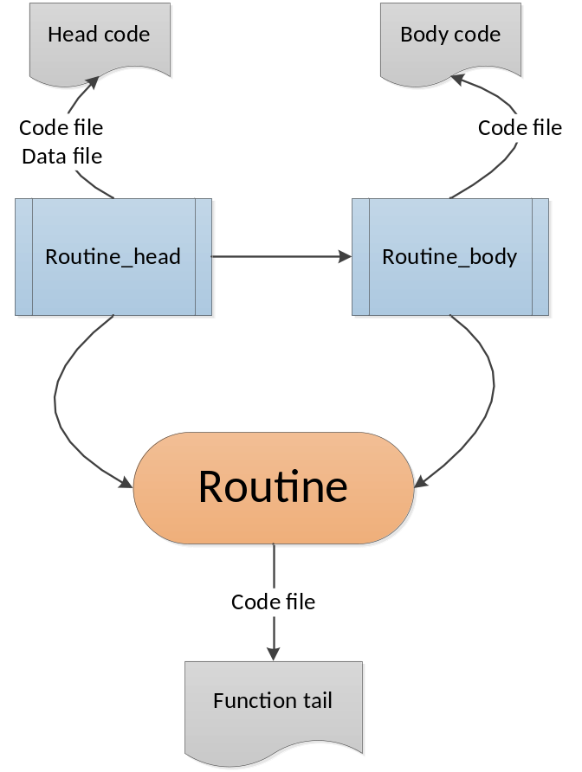
一个例子
头部数据段文件
当解析到变量时写入
代码段文件
解析到函数头时写入过程头部信息
解析到函数时写入函数尾部信息
根据中间代码内容生成其他语句

Slide 9
Demo 演示

Slide 10
THANKS FOR YOUR TIME

